Slide 1
第二章 内容回顾
非线性方程的数值解法

Slide 2
§2.1.1 引言
方程求根特点
  1. 根的存在性
  2. 根的分布（有根区间）
  3. 根的精确化
  定理2-1：设函数f(x)在[a, b]内连续，且f(a)*f(b)<0，则在[a, b]内f(x)=0至少有一个根。 有根区间
  定理2-2：设函数f(x)在[a, b]内连续，严格单调，且f(a)*f(b)<0，则在[a, b]内f(x)=0有且仅有一个根。隔根区间

Slide 3
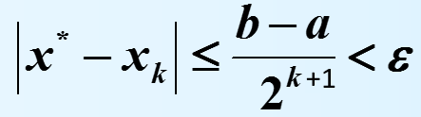
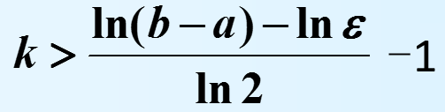
§2.1.2 二分法
二分法（Bisection Method）又叫对分法，是一种直接法，直观、简单。
一. 原理：定理2-2
二. 过程：将区间对分，判别f (x)的符号，逐步缩小有根区间。
三. 方法：
四. 二分法收敛性

Slide 4
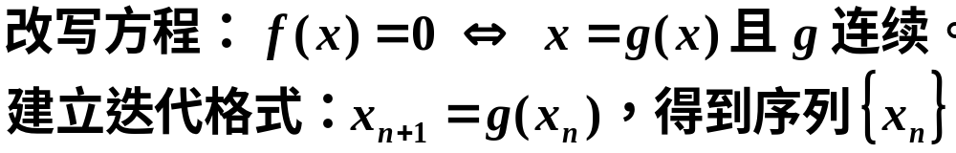
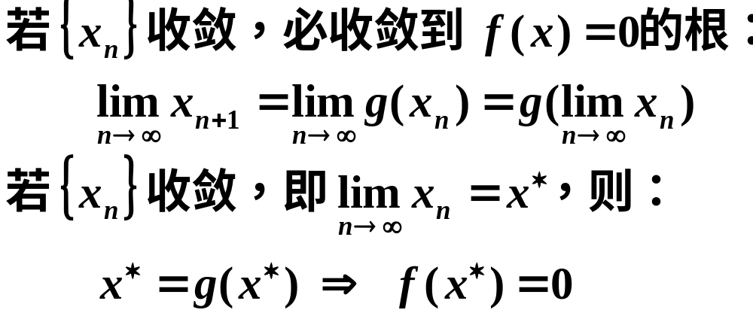
§2.2.1 迭代法
一. 迭代格式的构造

Slide 5
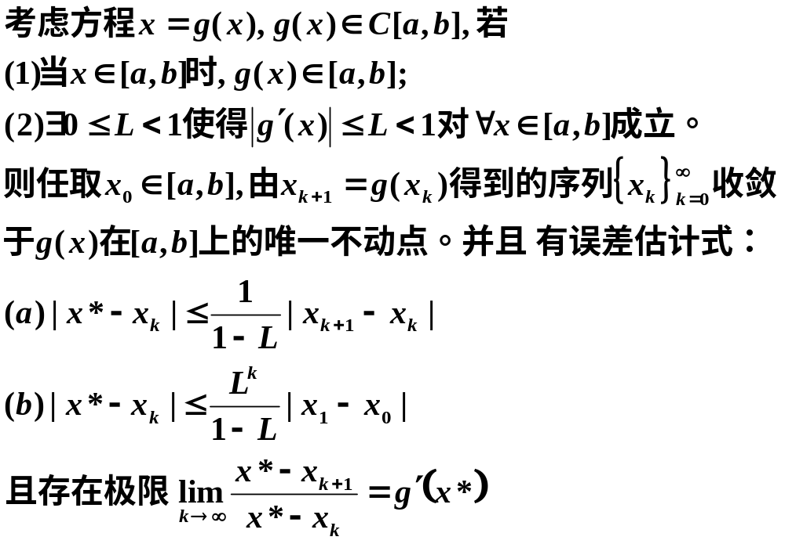
§2.2.1 迭代法
四. 整体收敛性

Slide 6
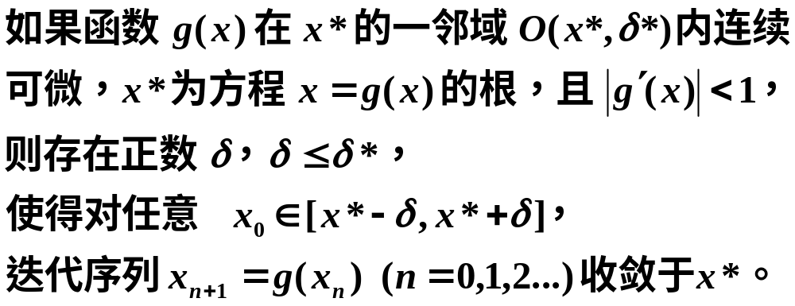
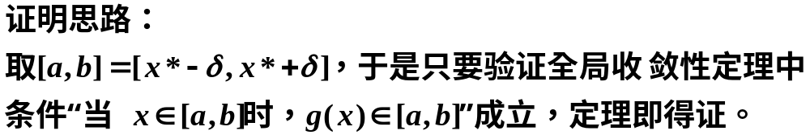
§2.2.1 迭代法
五. 局部收敛性

Slide 7
§2.3 牛顿迭代法
本节内容
  一. 迭代格式的构造
  二. Newton迭代法的几何意义
  三. Newton迭代法收敛定理
  四. 牛顿迭代法N-S图
  五. 简化牛顿法
  六. 牛顿下山法
解f(x)=0的Newton迭代法

Slide 8
§2.3 牛顿迭代法
牛顿迭代法（Newton - Raphson Method）
一般迭代法的特例，且迭代函数有固定的形式。
一. 迭代格式的构造
  1. 原理
    构造 g(x) 的一条重要途径：用近似方程代替原方程求根。
    牛顿法是将非线形方程线性化。

Slide 9
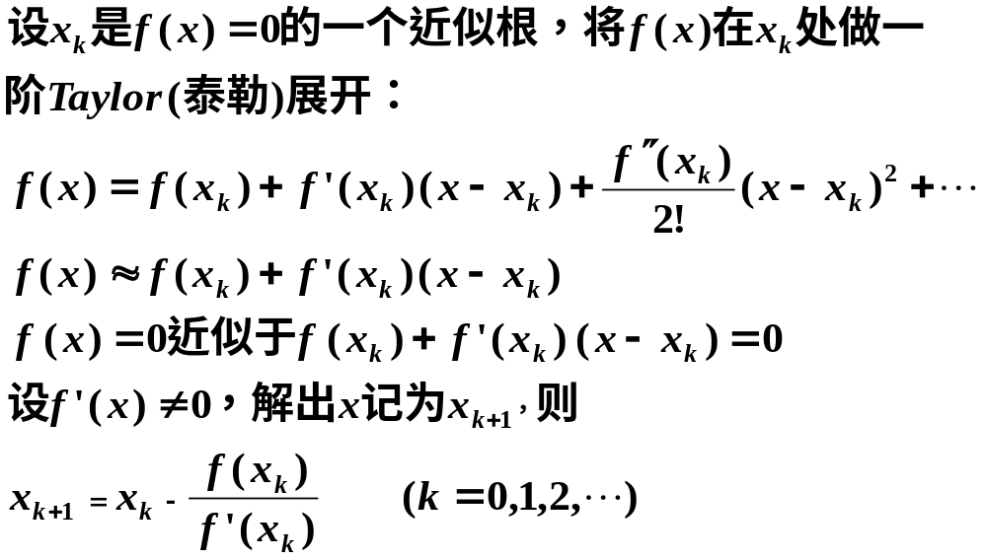
§2.3 牛顿迭代法
  2. 方法
——Taylor展开线性化（重要思想）

Slide 10

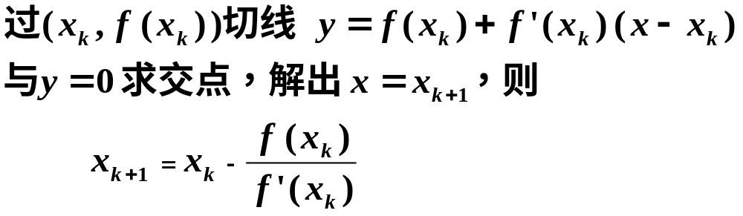
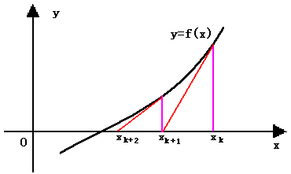
§2.3 牛顿迭代法
二. Newton迭代法的几何意义
实际上牛顿迭代公式是曲线在x_{k}点上的切线与x轴交点的横坐标，即用切线与x轴交点的坐标近似代替曲线与x轴的交点坐标，故也称切线法。

Slide 11
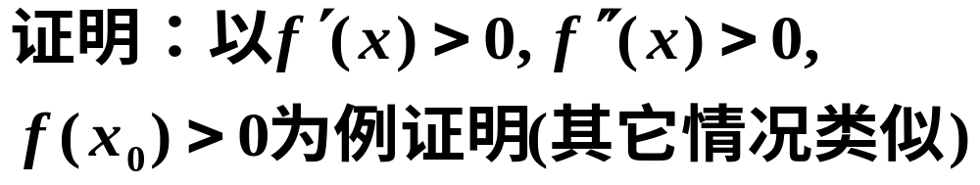
§2.3 牛顿迭代法
三. Newton迭代法收敛定理
1. 收敛的充分条件
设 f ∈C²[a, b]，若
(1) f (a) f (b) < 0；
(2) 在整个[a, b]上 f ”不变号且 f ’(x) ≠ 0；
(3) 选取 x₀ ∈ [a, b] 使得 f (x₀) f ”(x₀) > 0；
则牛顿法产生的序列{ x_{k} } 收敛到f (x) 在 [a, b] 的唯一根。
有根
根唯一
产生的序列单调有界, 保证收敛.

Slide 12
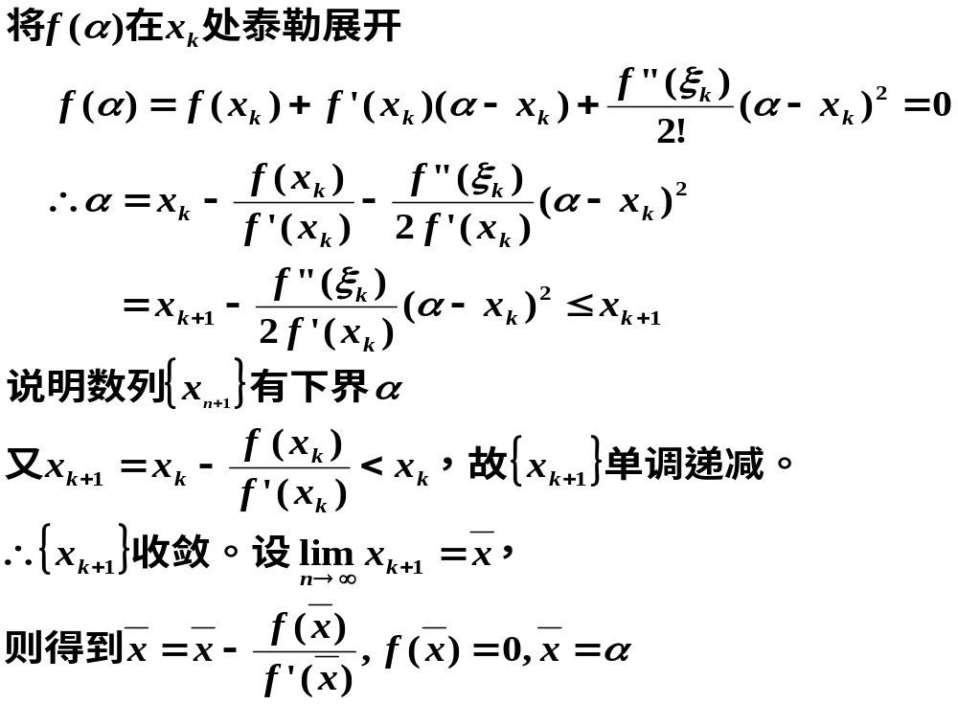
§2.3 牛顿迭代法

Slide 13
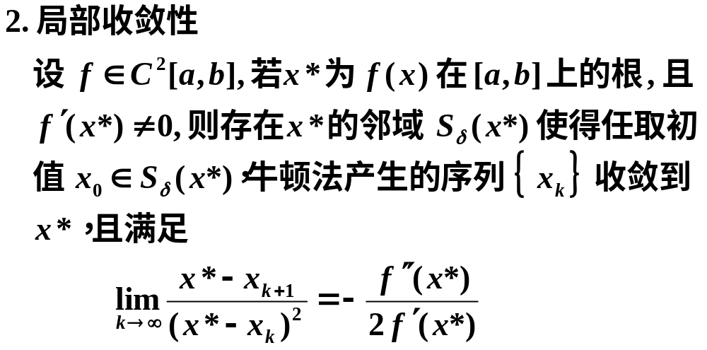

§2.3 牛顿迭代法

Slide 14
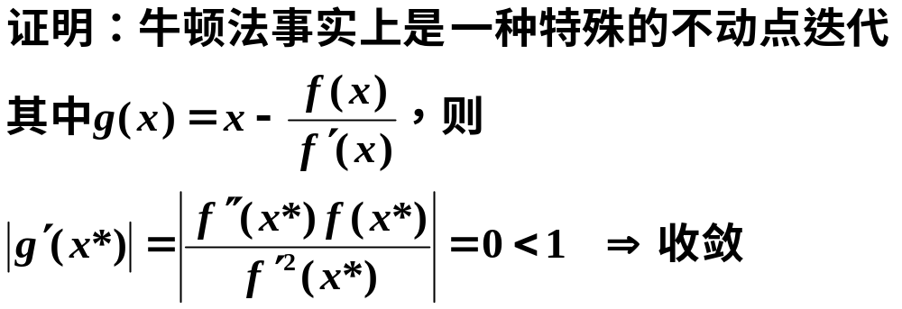
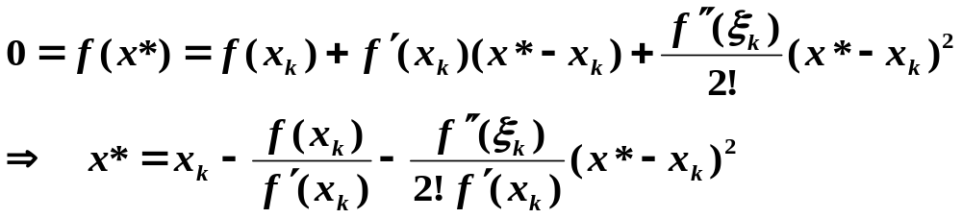

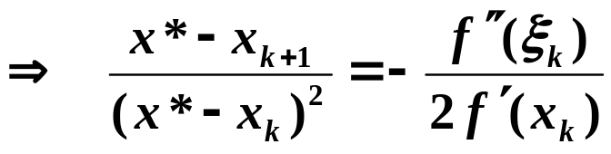

§2.3 牛顿迭代法
此时可直接使用定理2-5
✓
由 Taylor 展开：
在单根 /*simple root */ 附近收敛快
只要 f ’(x*) ≠ 0，则令
可得结论。

Slide 15
§2.3 牛顿迭代法
3. x₀的选取对牛顿法收敛性的影响
即：牛顿法的收敛性依赖于x₀的选取。
取 x₀ 使 f ( x₀ )f'' ( x₀ )>0，则收敛速度增大。常
用二分法获取初值 x₀，再进行迭代求解。
迭代过程中若f’(x₀)≈0或迭代次数超过某个上
界M, 仍达不到要求的精度, 则迭代计算失败。
✗
✓
x₀
x₀
x₀
x*

Slide 16
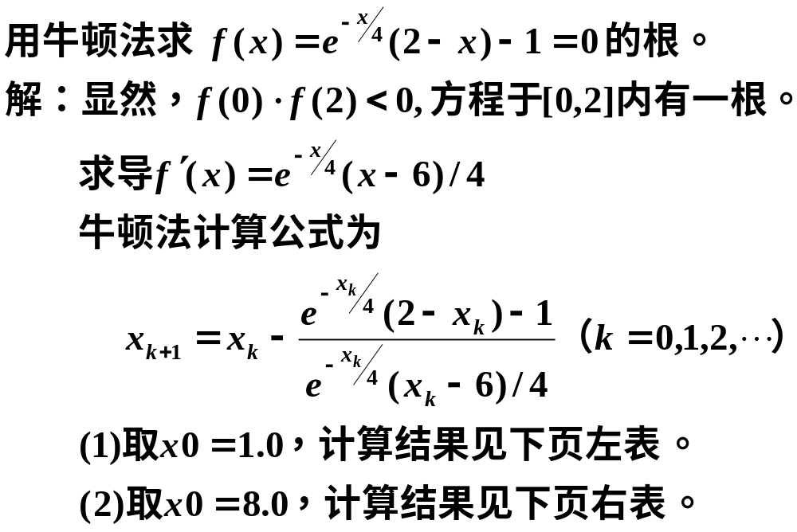
§2.3 牛顿迭代法
例1：

Slide 17
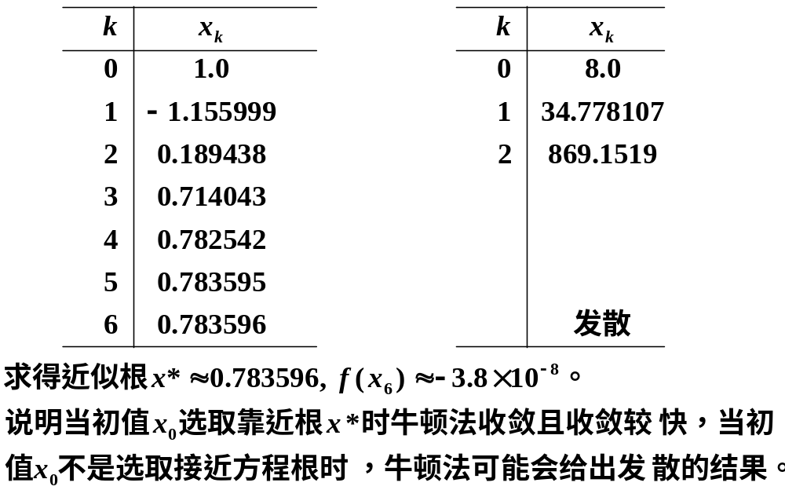
§2.3 牛顿迭代法

Slide 18
§2.3 牛顿迭代法
改进与推广
  弦截法 /* Secant Method */
  下山法 /* Descent Method */ ：牛顿法局部微调

Slide 19
§2.3 牛顿迭代法
四. 牛顿迭代法N-S图
定义函数 f(x)=….
定义导数函数 f1(x)=….
读入数据 x0,eps
x= x0-f(x0)/f1(x0), k=1
|x-x0|>=eps
输出 k, x
k=k+1
x0=x
x= x0-f(x0)/f1(x0)
结束

Slide 20
§2.3 牛顿迭代法
五. 简化牛顿法
牛顿法需计算f '(x_{k})，若用一个给定常数值c代f '(x)，
则 x_{k+1}=x_{k}-f(x_{k} )/c
要使该式收敛，则
g(x) = x-f(x)/c
g'(x) = 1-f '(x)/c
⏐g'(x)⏐=⏐1-f '(x)/c⏐<1
即0<f '(x)/c<2
取c与f '(x)同号，且f '(x)/c<2即可，这是切线方程
的固定斜率。
一般：初始值c= f '(x₀)，某一点x_{k}时c= f '(x_{k})

Slide 21
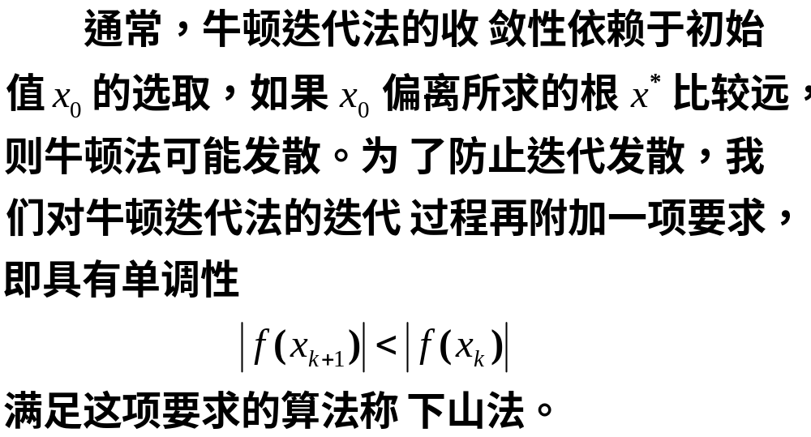
§2.3 牛顿迭代法
六. 牛顿下山法

Slide 22
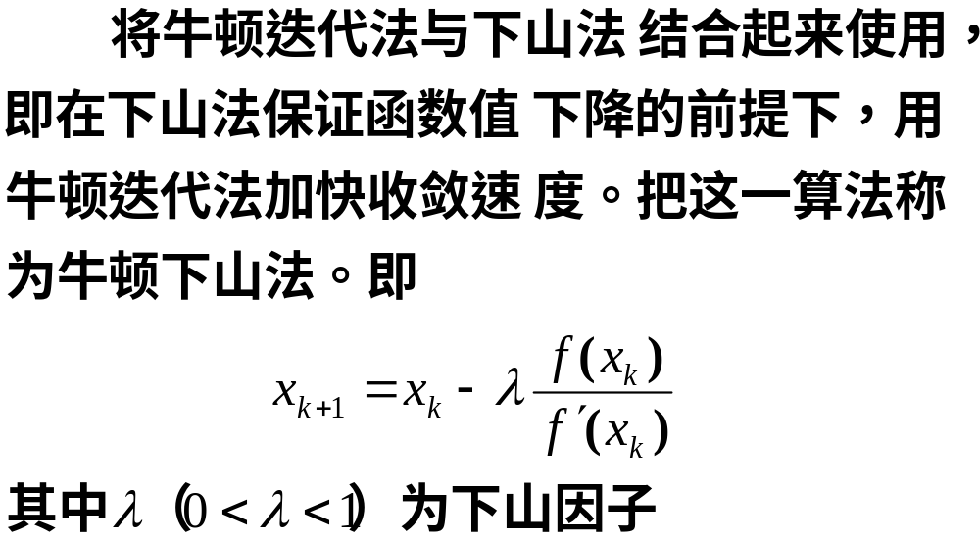


§2.3 牛顿迭代法

Slide 23
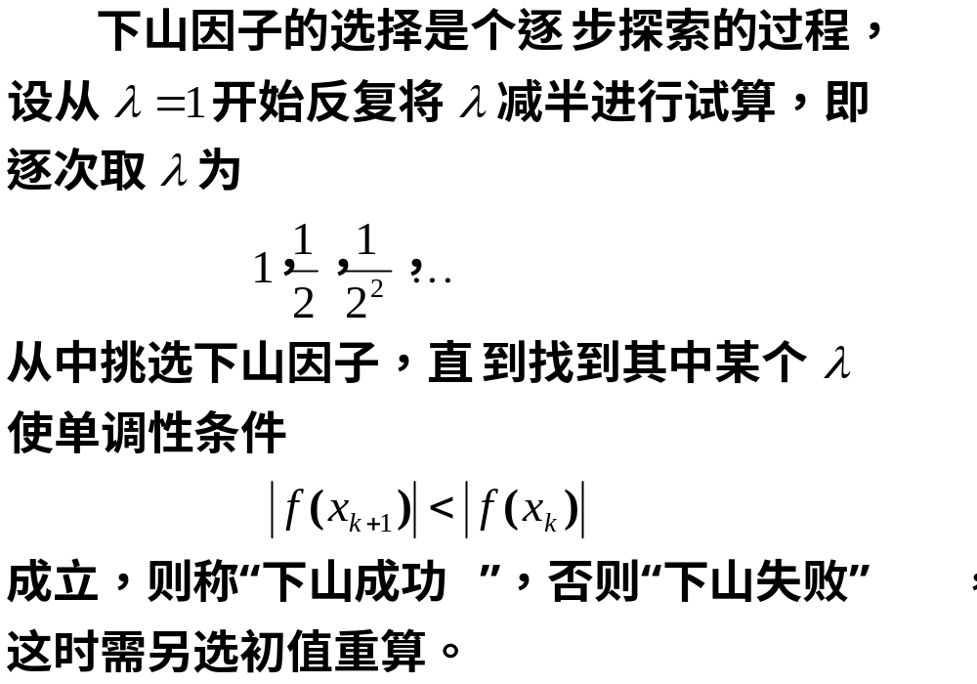
§2.3 牛顿迭代法
P43：例2-17

Slide 24
§2.4 弦截法
本节内容
  一. 引入意义
  二. 弦截法基本思想
  三. 弦截法几何意义
  四. 弦截法算法实现
正割法

Slide 25


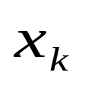
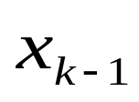
§2.4 弦截法
一. 引入意义
  牛顿迭代法虽然具有收敛速度快的优点，但每迭代一次都要计算导数 , 当 比较复杂时, 不仅每次计算 带来很多不便，而且还可能十分麻烦，如果用不计算导数的迭代方法，往往只有线性收敛的速度。本节介绍的弦截法便是一种不必进行导数运算的求根方法。弦截法在迭代过程中不仅用到前一步 处的函数值，而且还使用 处的函数值来构造迭代函数，这样做能提高迭代的收敛速度。

Slide 26
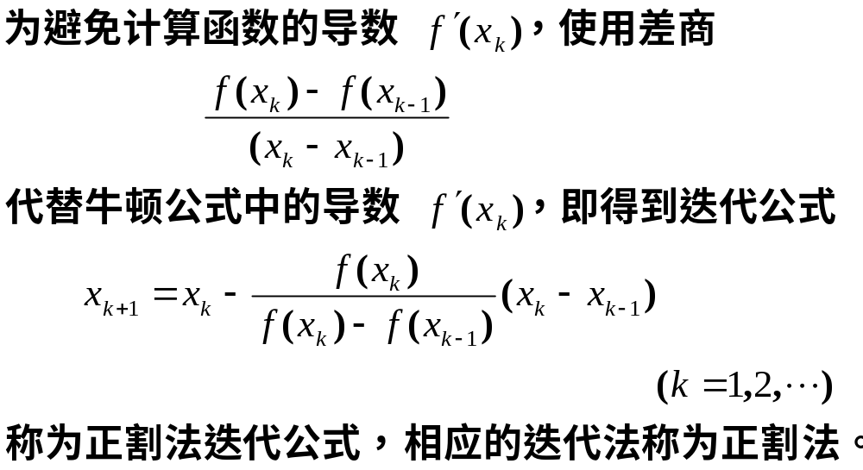
§2.4 弦截法
二. 弦截法基本思想

Slide 27
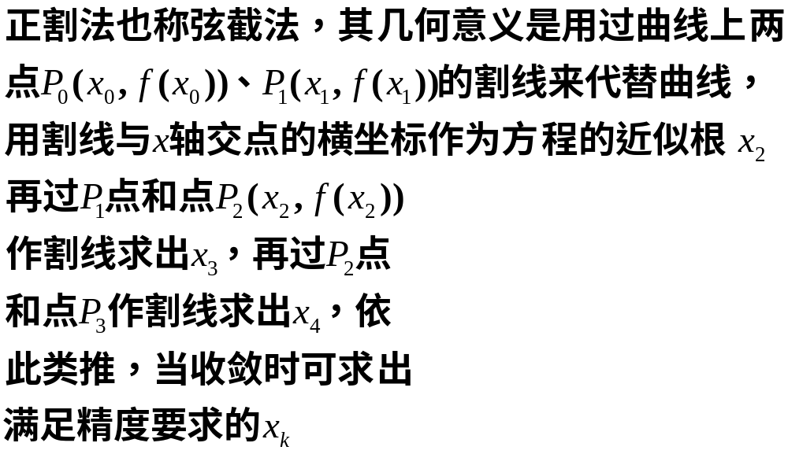
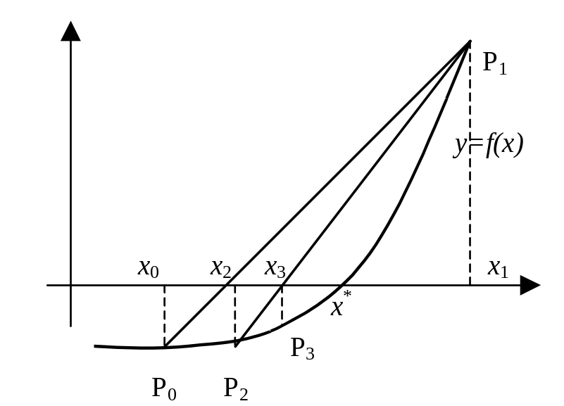
§2.4 弦截法
三. 弦截法几何意义

Slide 28
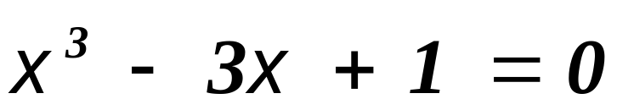
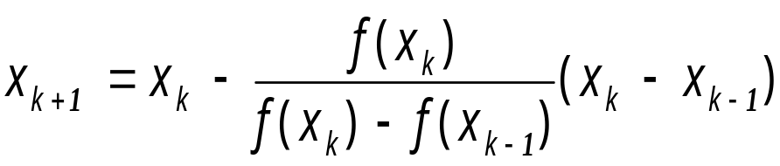
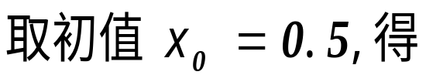
§2.4 弦截法
例：用弦截法解方程的根
由弦截法
弦截法迭代5次
x0=0.5; x1=0.4;
x2 = 0.3430962343
x3 = 0.3473897274
x4 = 0.3472965093
x5 = 0.3472963553
x6 = 0.3472963553
达到精度10⁻⁸

Slide 29
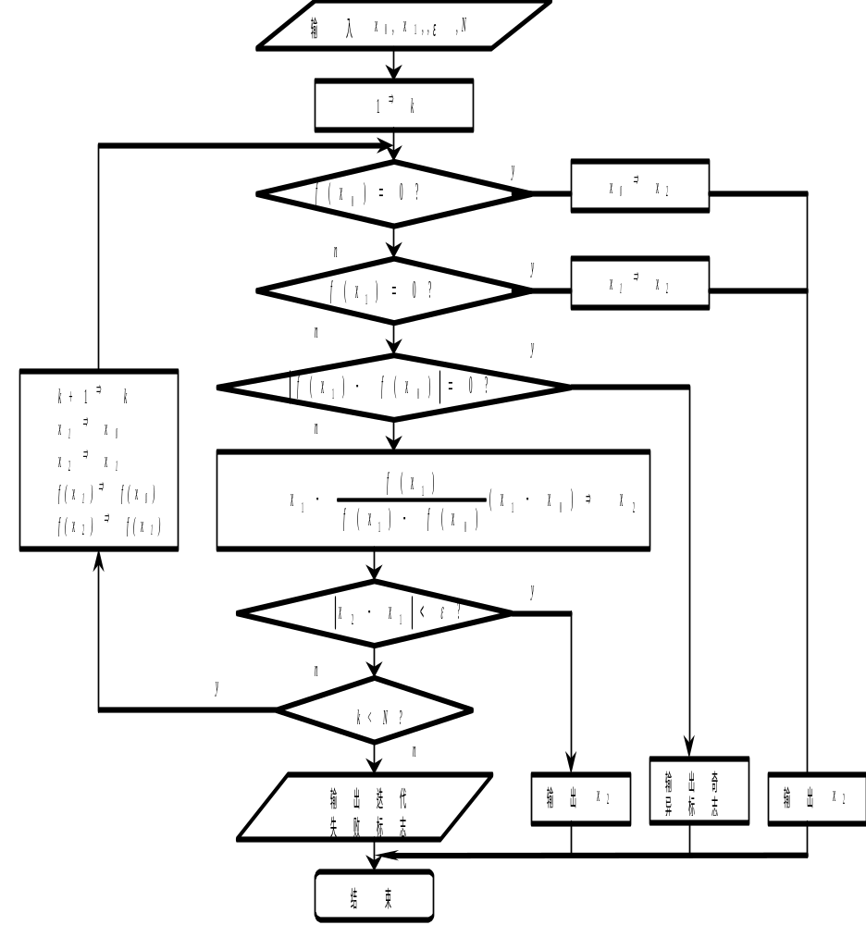
§2.4 弦截法
四. 弦截法算法实现

Slide 30
小结
§2.1.1 引言
§2.1.2 二分法
§2.2.1 迭代法
§2.2.2 迭代法的收敛速度和加速方法
§2.3 牛顿迭代法
§2.4 弦截法

Slide 31
第二章 作业
1
3
6
16

